Slide 1
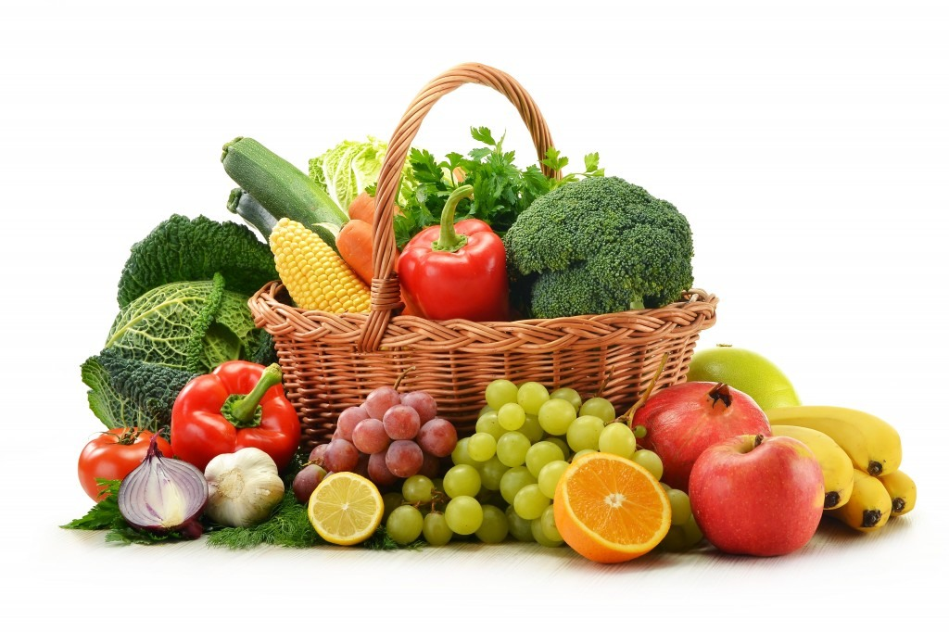
«Секреты правильного питания» Пивоваров Максим 9 класс МБОУ Качалинская СОШ

Slide 3
С древних времен люди поняли, какое огромное значение имеет пища в жизни человека. Наш вес, рост, красота, ум, нравственность, мировоззрение, восстановление и сохранение наших тканей, наши жизненные силы, таланты, достижения и неудачи, наши болезни – все это результат нашего питания.
К составлению полноценного рациона школьника требуется глубокий подход с учетом специфики детского организма. Маленький человек, приобщающийся к знаниям, не только выполняет тяжелый труд, но одновременно и растет, развивается, и для всего этого он должен получать полноценное питание.
Основными принципами рационального питания являются: разнообразие, умеренность, регулярность приема пищи.
Нарушение первого принципа ведет к тому, что человек не получает достаточного количества пищевых веществ, в результате чего нарушается деятельность организма. Поэтому в столовой нашей школы ежедневно подбираются такие по составу продукты, которые обеспечивают организм всеми необходимыми веществами. Школьное питание сбалансированно по составу и калорийности с учетом возрастных особенностей учащихся.
Умеренность означает, что нет необходимости полностью отказаться от любимых продуктов. Это разумный контроль над объёмом потребляемых продуктов и приданием особого значения в питании некоторым видам продуктов.
Несоблюдение третьего принципа – регулярности приема пищи ведет к нарушению деятельности желудка и всей системы пищеварения. А это – почва для размножения многих болезней.
Рациональное питание предполагает обязательное соблюдение следующих правил:
1. Мыть руки перед едой.
2. Завтрак должен быть более обильным, чем ужин.
3. Жевать нужно с закрытым ртом, чтобы не заглатывать воздух для желудка.
4. Тщательно пережевывать пищу – это поможет насладиться вкусом.
5. Употреблять сырые овощи и фрукты.
6. За столом нельзя ругаться. Улыбайтесь и думайте о приятном. Пища будет легче усваиваться.
7. После еды нельзя заниматься гимнастикой, кровь нужна желудку и не может помогать мышцам.
8. После еды необходимо чистить зубы, чтобы они были красивыми и здоровыми.
9. Жидкость лучше пить в промежутках.
10. Необходимо давать отдых желудку. Между приемами пищи должно проходить несколько часов.

Slide 4
Второй по значимости компонент пищи, нужный для удовлетворения энергетических потребностей школьников, – это жиры. На их долю приходится от 20 до 30% от общих суточных затрат энергии.
В пищевом рационе школьника должна присутствовать в необходимых количествах клетчатка – смесь трудноперевариваемых веществ, которые находятся в стеблях, листьях и плодах растений. Она необходима для нормального пищеварения

Slide 5
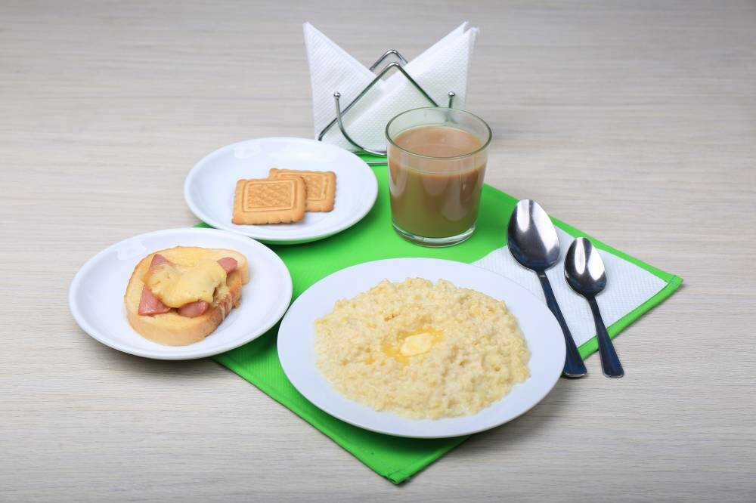
Современный школьник, по мнению диетологов, должен есть не менее четырех раз в день, причем на завтрак, обед и ужин непременно должно быть горячее блюдо. Для растущего организма обязательны молоко, творог, сыр, кисломолочные продукты – источники кальция и белка. Дефицит кальция и фосфора также помогут восполнить рыбные блюда. В качестве гарнира лучше использовать не картошку или макароны, а тушеные или вареные овощи (капусту, свеклу, лук, морковь, бобовые, чеснок и капусту). За день школьники должны выпивать не менее одного-полутора литров жидкости, но не газированной воды, а фруктовых или овощных соков.
Родители возлагают большие надежды на правильный завтрак – ведь они лично контролируют этот процесс и могут быть абсолютно уверены, что хотя бы раз в день ребенок поел как следует. Однако не все знают, какой завтрак наиболее ценен для школьника.
Помимо сладкого чая, варенья и кондитерских изделий, в утренний завтрак школьников должны обязательно входить хлебобулочные изделия, каши (овсянка зарекомендовала себя лучше всех), макароны, свежие овощи, из фруктов предпочтительны яблоки, богатые клетчаткой и пектином.

Slide 6
Белки – это основной материал, который используется для построения тканей и органов ребенка. Белки отличаются от жиров и углеводов тем, что содержат азот, поэтому белки нельзя заменить никакими другими веществами.
Школьники 7-11 лет должны получать в сутки 70-80 г белка, или 2,5-3 г на 1 кг веса, а учащиеся 12-17 лет - 90-100 г, или 2 -2,5 г на 1 кг веса.
Дети и подростки — юные спортсмены, имеющие повышенные физические нагрузки (в том числе и участники туристских походов), нуждаются в увеличении суточной нормы потребления белка до 116—120 г в возрасте 10—13 лет и до 132—140 г в возрасте 14—17 лет.
В детском питании учитываются качественные особенности белков. Так, удельный вес белков животного происхождения в рационе детей школьного возраста составляет 65—60%, у взрослых—50%. Потребностям детского организма в наибольшей степени соответствует молочный белок, так же как и все остальные компоненты молока. В связи с этим молоко должно рассматриваться как обязательный, не подлежащий замене продукт детского питания. Для детей школьного возраста суточная норма молока — 500 мл. Следует иметь в виду, что 100 г молока соответствует 12 г сухого молока или 25 г сгущенного.

Slide 7
Питание- это поддержание жизни и здоровья человека с помощью пищи.
Питание является одним из наиболее значимых факторов жизни, и с этим трудно спорить. Ведь с едой мы получаем энергию, воду, полезные вещества и минералы, которые, после различных внутренних процессов в организме, оказывают положительное воздействие. Рост, физическое и умственное развитие, настроение и самочувствие – все эти процессы происходят с большими затратами энергии, а восполнить ее запасы можно только с помощью еды.
Если сравнить тело человека с домом, то еда – это строительный материал, фундамент, который обеспечивает ему должное функционирование. Согласитесь, что мало кто захочет строить себе дом из плохих, некачественных материалов, и знать, что рано или поздно этот дом придет в негодность? Так и с питанием. Чтобы чувствовать себя активными, бодрым, оставаться работоспособным в течение всего дня, и быть здоровым, важно питаться сбалансировано и правильно. Поэтому для здорового образа школьника также необходимы витамины и углеводы.

